Slide 1
サウンドコード技術を利用した IoTセキュリティシステムの ソフトウェア開発
計算機システム研究室 B4
4535010C
井早千裕

Slide 2
発表概要
研究背景
研究目的・目標
宅配ボックスシステムについて
要件定義
設計
アプリケーション開発
テスト
まとめ・考察

Slide 3
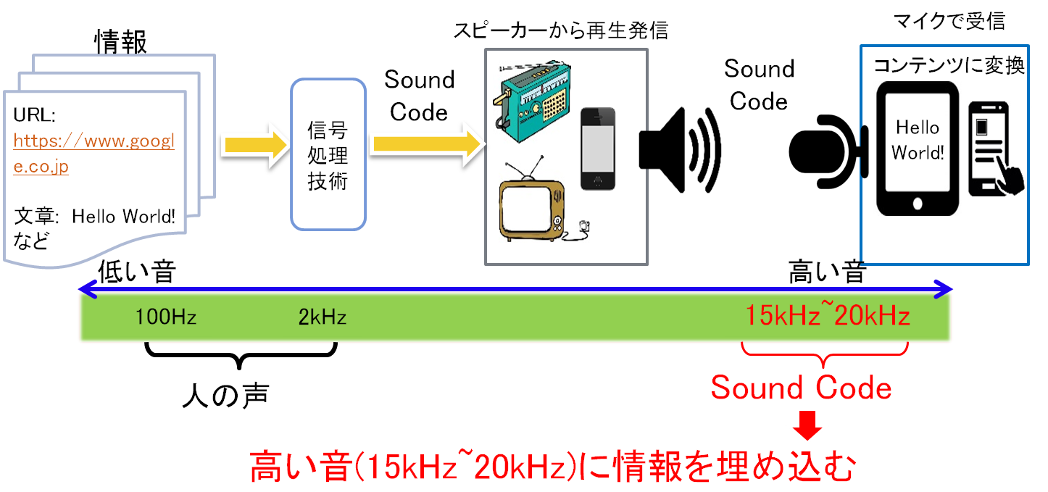
研究背景(サウンドコード)
サウンドコードとは
URLなどの文字情報を音に変換して送信する新しい音声通信技術

Slide 4
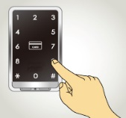
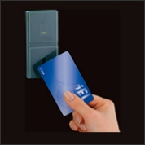
研究背景(サウンドコードの応用)
サウンドコードの特徴
機密性が高い
導入コストが低い
サウンドコードの生成・解析が容易
セキュリティシステムへの応用に適する
<従来のセキュリティシステム>
暗証番号
・漏れやすく機密性が低い
・忘れてしまう可能性
ICカード
・紛失しやすく機密性が低い
・導入コストが高い
本研究 ： 宅配ボックスシステム
<理由>
宅配貨物の再配達が全体の約2割
年間9万人の労働力に相当
排出される二酸化炭素の量
約42万トン

Slide 5
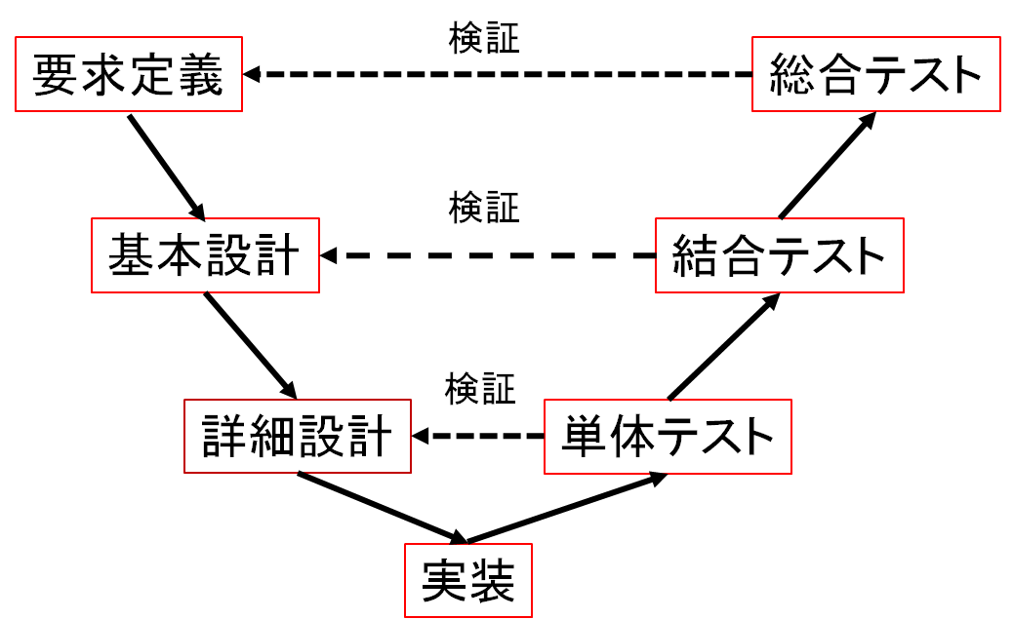
研究目的・目標
目的
サウンドコード技術を利用したIoT 宅配ボックスシステムを開発
サウンドコード技術をセキュリティシステムに応用する問題点や有効性を確認
目標
グループでV字開発モデルに従って開発を行い, 宅配ボックスシステムの評価を行う

Slide 6
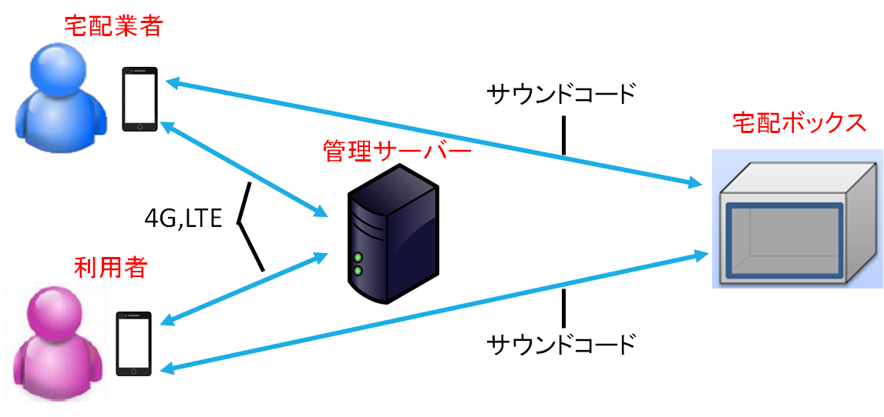
宅配ボックスシステムについて
アプリ
本研究では
PHPを使用
アプリ
Notes:
開発対象は、宅配業者アプリ・利用者アプリ・管理サーバ・宅配ボックスである。
アプリと宅配ボックスはサウンドコードでやり取りを行い、サーバと宅配ボックスは直接やり取りは行わない。
宅配ボックスの開扉は、サウンドコードで行う。
このシステムをV字開発モデルに従って開発していきます。

Slide 7
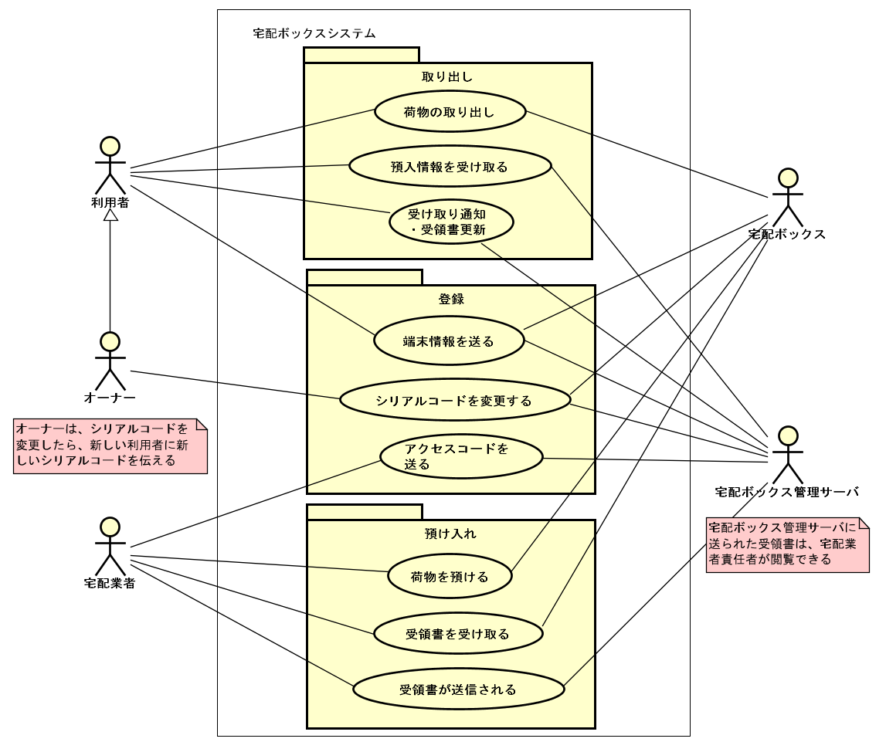
要求定義(ユースケース図)
Notes:
ユースケース図で、システムに対して課せられている基本機能やサービス項目などを表現し、要件定義を行いました。

Slide 8
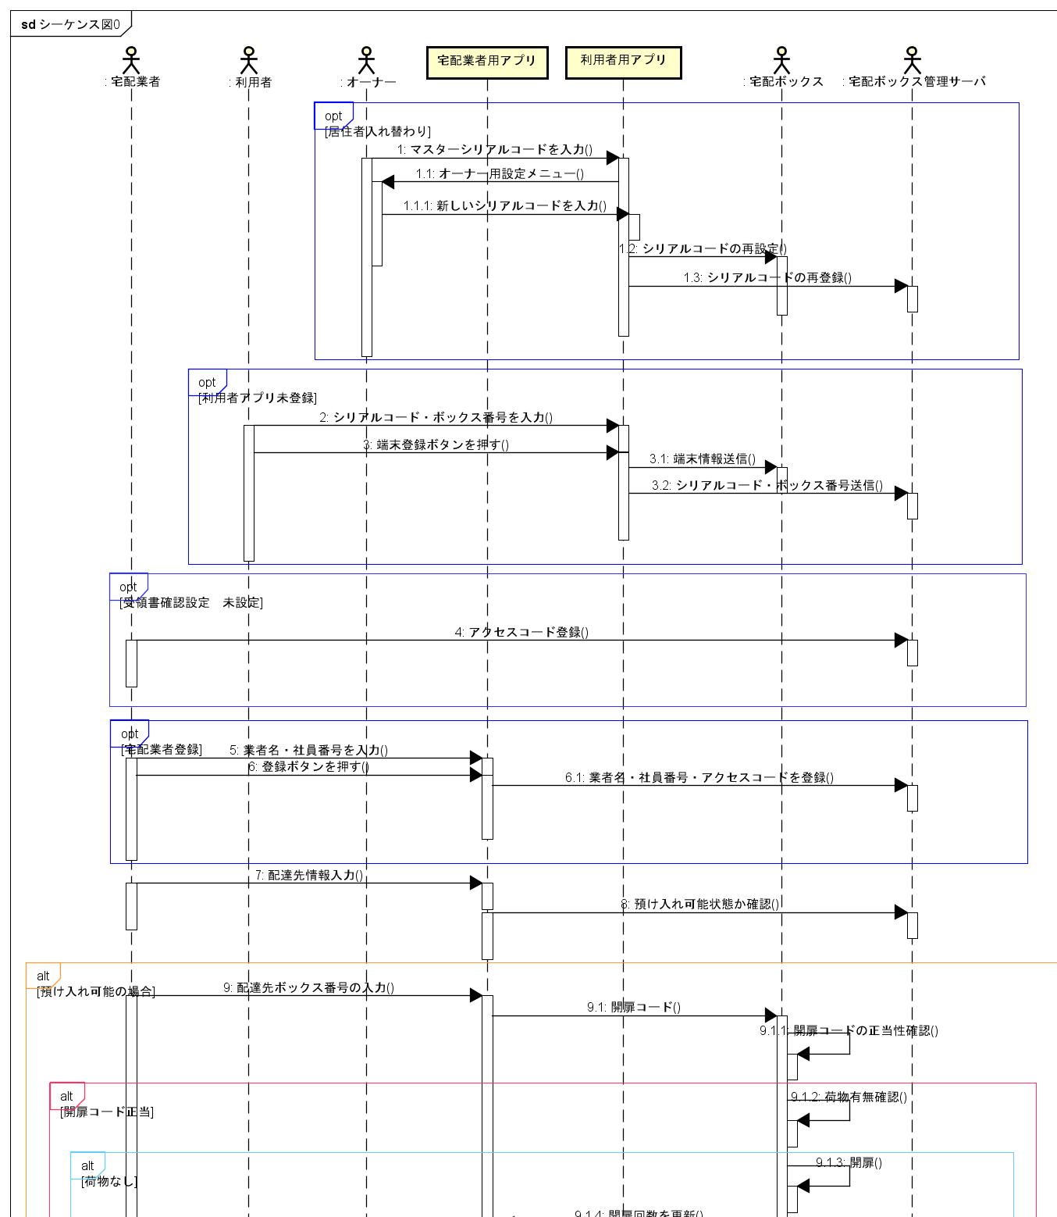
基本設計(シーケンス図)
Notes:
シーケンス図で、時間経過の中でどう動くかという動的なふるまいを表現し、基本設計を行いました。

Slide 9
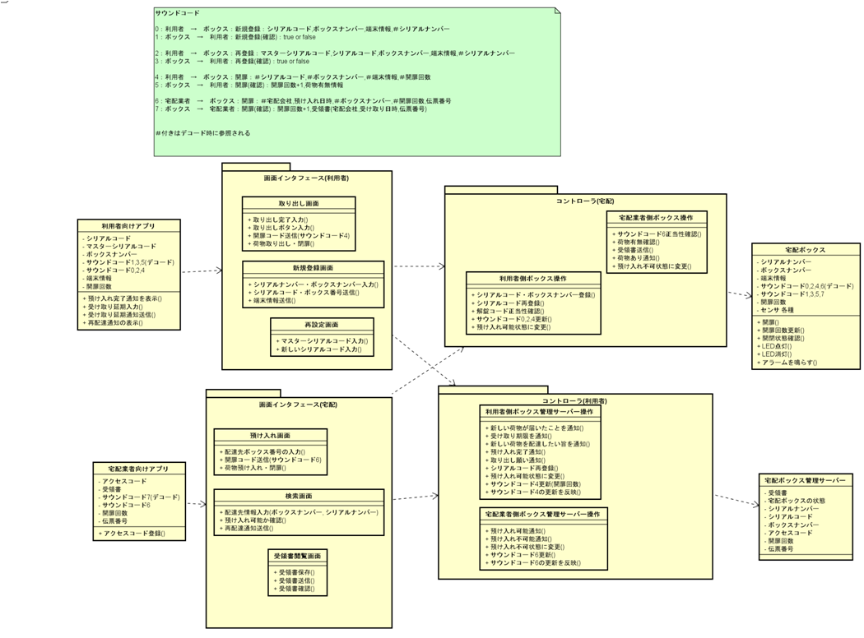
基本・詳細設計(クラス図)
Notes:
クラス図で、オブジェクト指向分析設計を行いました。

Slide 10
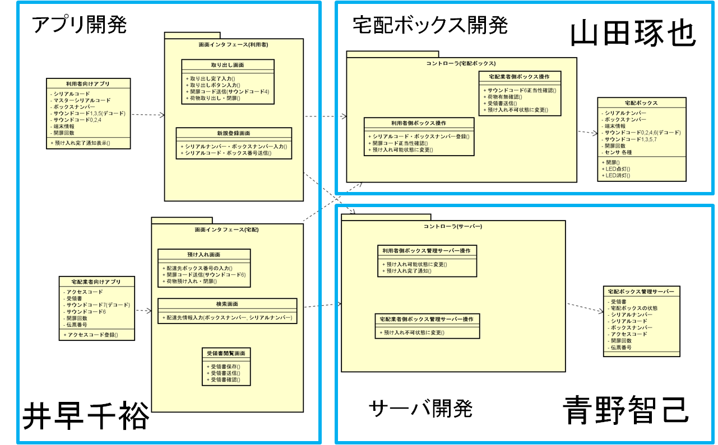
役割分担
Notes:
このクラス図を用いて役割分担を行いました。私はアプリ開発を行います。

Slide 11
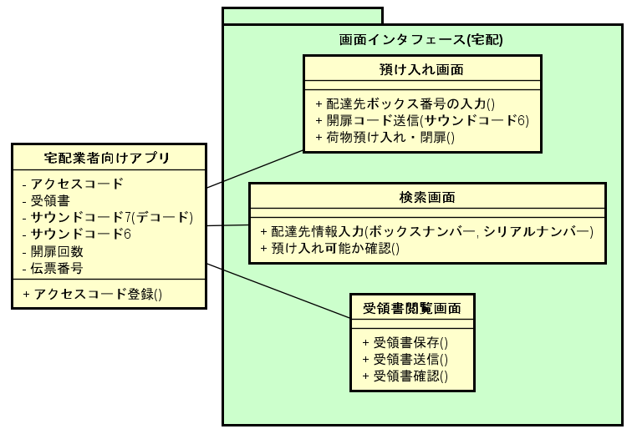
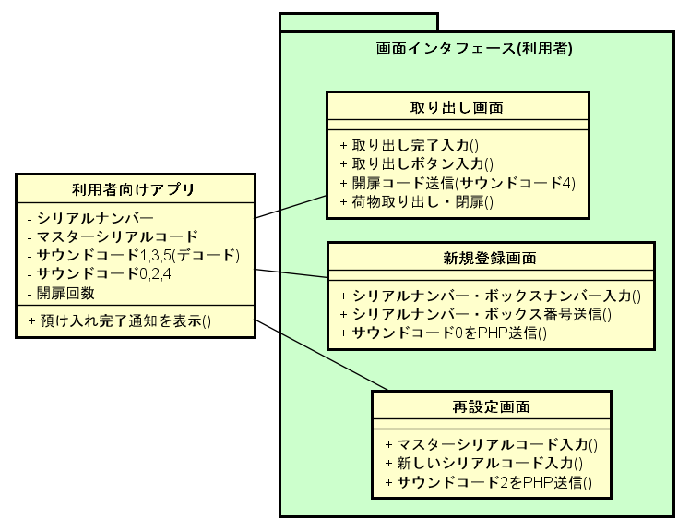
アプリケーション開発(設計)
アプリケーションのクラス図
宅配業者向けアプリ
・利用登録 ・預け入れ
・預け入れ状況検索 ・受領書閲覧
利用者向けアプリ
・預け入れ通知 ・取り出し
・利用登録 ・再登録
Notes:
アプリケーションの設計はクラス図で行いました。
各アプリの機能は、、、

Slide 12
アプリケーション開発 (コーディング)
モジュール | 入力 | 出力 | 説明
エンコード | 文字情報 | 音声ファイル | サウンドコード生成
デコード | 音声ファイル | 文字情報 | サウンドコード解析
受領書閲覧 | アクセスコード | 受領書 | サーバのデータベースに 保存されている受領書を取り出す
預け入れ 状況検索 | ボックス番号 シリアルコード | 預け入れ可否 | サーバのデータベースに 保存されている荷物有無情報を 取り出す
Notes:
実装したモジュールを説明します。

Slide 13
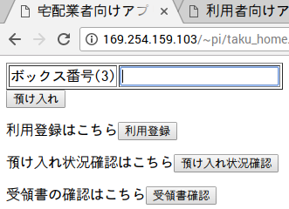

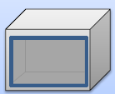
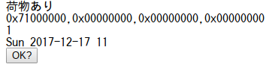

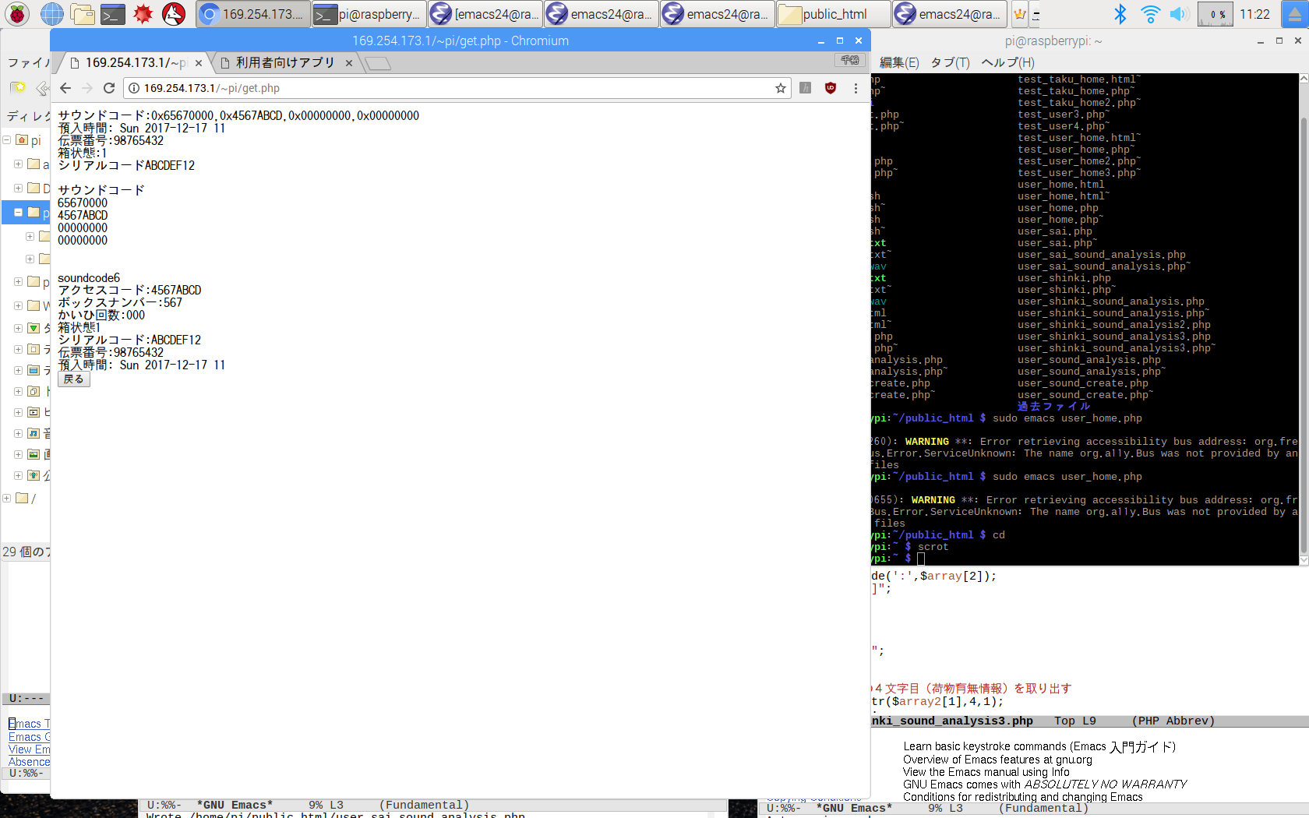
アプリケーション動作例(預け入れ)
デコード
(サウンドコード解析)
エンコード
(サウンドコード生成)
サーバへPHP送信

Slide 14
アプリケーション開発(単体テスト)
実装したモジュールが正しく動いているか、スピーカーや
マイクを用いてテストを行った

Slide 15
結合テスト・総合テスト
結合テスト
サーバとスマートフォンアプリの通信(PHP)・宅配ボックスと
スマートフォンアプリの通信(サウンドコード) が、
それぞれできているかを確認
総合テスト
架空の利用者を想定してテストを行い、要求を満たしているかを確認

Slide 16
まとめ・考察
まとめ
グループでV字開発モデルに従って、IoTセキュリティシステムを開発することができた
有効性
人には聞こえない音であり、情報が漏れにくい
録音ファイルのデコードができない
問題点
送られてくるサウンドコードの情報を指定しないと
サウンドコードをデコードできない
今後の課題
サウンドコードのプロトコル整備

